Slide 1
Start om .u..: Profielmarkt Software
voor:
Startsemesterstudenten die een profielkeuze moeten maken.
door:
… – software docent
Notes:
Introductie:
7 weken met alle profielen kennis gemaakt, design challenge van 2,5 week gehad (integratie van alle profielen)
Rest van het semester de verdiepingfase in van het gekozen profiel (heel soms voor paar weken nog 2 profielen)
Profielmarkt: info vanuit persperfectief docent, alumni/bedrijfsleven en hogere jaars studenten
Wie heeft er al een (definitieve) profielkeuze gemaakt?
Introductie bedrijf (diensten/projecten, soort klanten, gebruikte tools/methodieken, software) en alumni (studietijd, carrierepad)
Bedrijfsfilmpje beschikbaar?

Slide 2
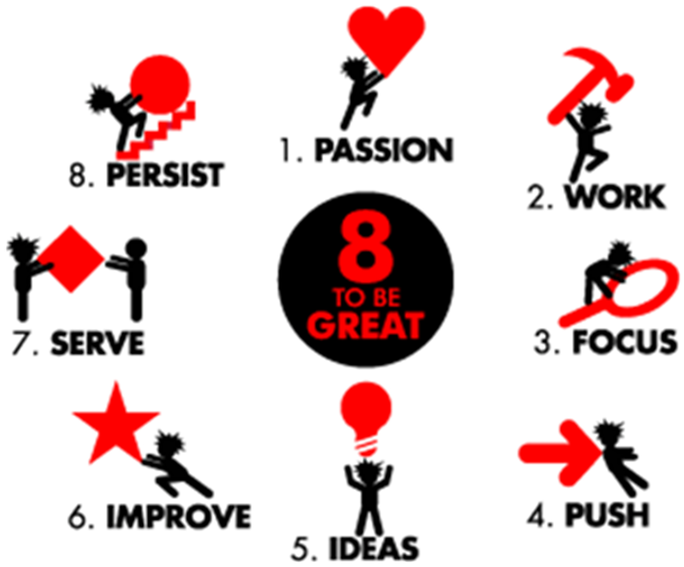
Wie?
Houdt van:
Onderzoeken
Programmeren
Ontwerpen
Problemen oplossen
Algoritmiek
Karakter eigenschappen:
Nieuwsgierig
Doorzetter
Teamplayer
Communicatief vaardig
Assertief
Notes:
Wat moeten studenten die S kiezen leuk vinden en welke karakter eigenschappen bezitten?
Raakvlakken met de zgn. 8 secrets of success: serve, passion, work, focus, persist, ideas, good, push.

Slide 3
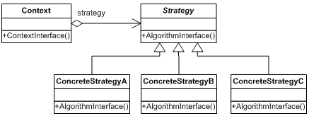
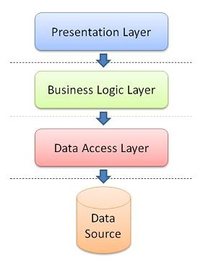
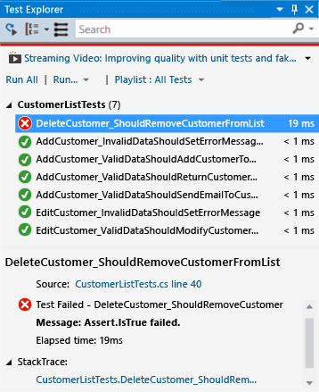
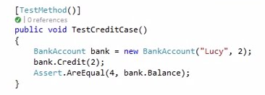
Onderwerpen (last time I looked)
Semester 2
SOLID programming
Nog meer OOP
UML
Klassenontwerp
Architectuurlagen
Algoritmiek
Design patterns
ASP.NET website met een database
Unit testing
Notes:
-SOLID: Single Responsibility, Open Closed, Liskov Substition, Interface Segregation, Dependency Inversion
-Onder voorbehoud uiteraard, werkveld en dus ook onderwijs is continue in beweging
-Veel vrijheid/keuzemogelijkheid in de vakken en projecten

Slide 4
Onderwerpen
Semester 3:
Keuze tussen Java / C#
Distributed programming
REST services
Websockets
Multithreading
Agile
Testing
Documentatie schrijven bijv. ontwerp
Javascript frontend framework
CI/CD
Security
UX
Semester 4 Specialisatie:
5 dagen
Notes:
-Dit is onder voorbehoud (oude indeling was dezelfde onderwerpen verspreid over semester 3+4 met daar langs 2 dagen specialisatie
-Welke van deze onderwerpen herkent het bedrijf of doen ze?

Slide 5
Onderwerpen
Semester 5:
Stage
Semester 6:
Enterprise development
Semester 7:
Full time specialisatie

Slide 6
Functies
Software Engineer
Consultant
Ontwikkelaar
Software Architect
Analist
Software Tester
Notes:
Dit zijn de functies waar we bijvoorbeeld voor opleiden.
Door gekozen specialisaties en eigen keuzes en invulling in projecten en vakken kan dit anders zijn

Slide 7
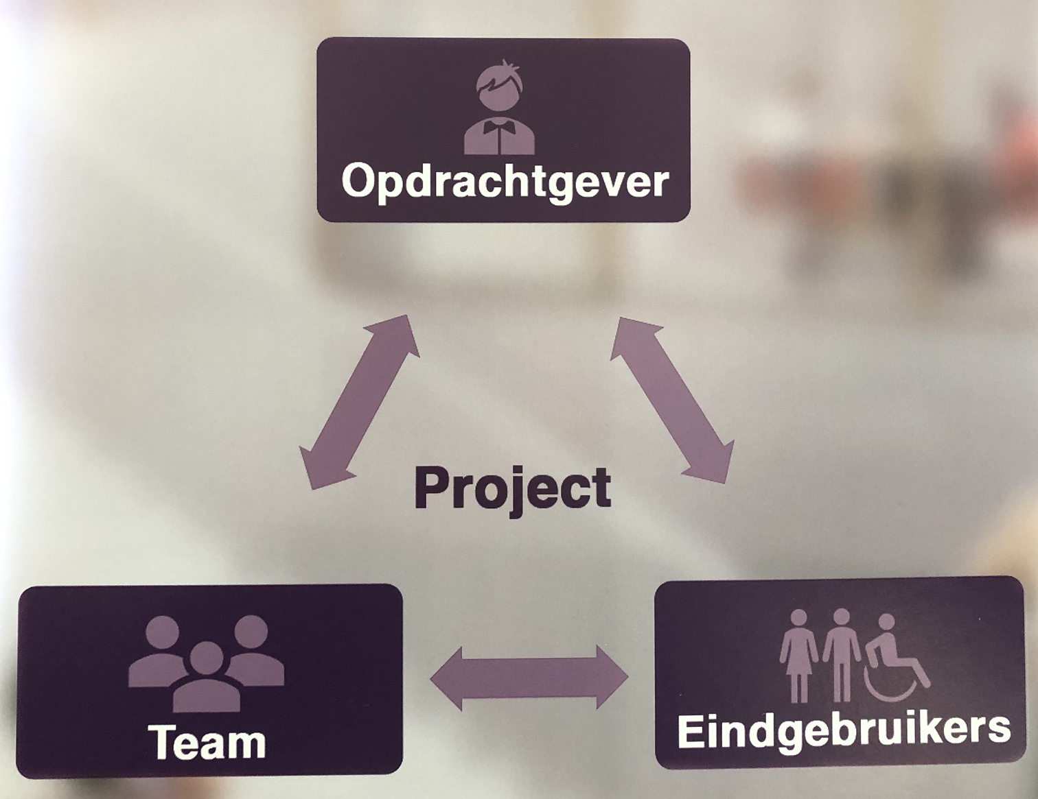
Hoe?
Notes:
Consultant zit bij de Opdrachtgever, eventueel ook de Analyst
De Software Engineer, Ontwikkelaar, Software Architect zitten in Team
Project maak je in opdracht van de Opdrachtgever voor de Eindgebruikers met je Team

Slide 8
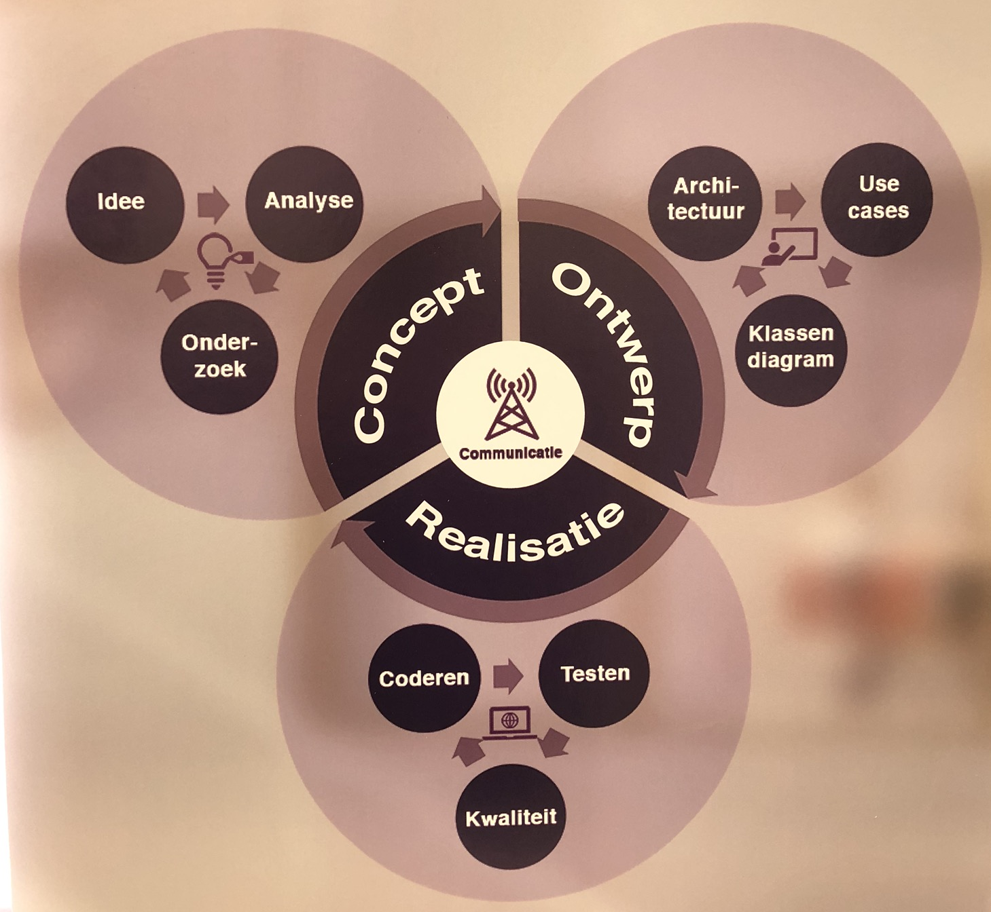
Wat?
Notes:
Software Engineer, Ontwikkelaar werken met name in de Realisatie fase
Consultant en Analyst werken met name in de Concept fase
Software Architect werkt met name in de Ontwerp fase

Slide 9
Wat voor soort werkzaamheden doen jullie?
Welke karaktereigenschappen zoeken jullie in nieuwe werknemer?
Wat vinden jullie belangrijke skills voor een nieuwe werknemer?
Welke functies kennen jullie binnen …?

Slide 10
New: FHICT studynavigator
https://www.studynavigatorfontysict.nl/

